Slide 1
3.4 流水线的相关与冲突
3.4.1 一个经典的5段流水线
  介绍一个经典的5段RISC流水线
  首先讨论在非流水情况下是如何实现的
一条指令的执行过程分为以下5个周期：
  取指令周期（IF）
    IR ← Mem[PC] 。
    PC值加4。（假设每条指令占4个字节）

Slide 2
3.4 流水线的相关与冲突
  指令译码/读寄存器周期（ID）
    译码。
    用IR中的寄存器编号去访问通用寄存器组，读出所需的操作数。
  执行/有效地址计算周期（EX）
  不同指令所进行的操作不同：
    存储器访问指令：ALU把所指定的寄存器的内容与偏
    移量相加，形成用于访存的有效地址。
    寄存器－寄存器ALU指令：ALU按照操作码指定的操
    作对从通用寄存器组中读取的数据进行运算。

Slide 3
3.4 流水线的相关与冲突
    寄存器－立即数ALU指令：ALU按照操作码指定的操
    作对从通用寄存器组中读取的第一操作数和立即数
    进行运算。
    分支指令：ALU把偏移量与PC值相加，形成转移目标
    的地址。同时，对在前一个周期读出的操作数进行
    判断，确定分支是否成功。
  存储器访问／分支完成周期（MEM）
  该周期处理的指令只有load、store和分支指令。
  其他类型的指令在此周期不做任何操作。

Slide 4
3.4 流水线的相关与冲突
    load和store指令
    load指令：用上一个周期计算出的有效地址从存储器中
    读出相应的数据。
    store指令：把指定的数据写入这个有效地址所指出的存
    储器单元。
    分支指令
    分支“成功”，就把转移目标地址送入PC。
    分支指令执行完成。

Slide 5
3.4 流水线的相关与冲突
  写回周期（WB）
  ALU运算指令和load指令在这个周期把结果数据写入通用寄存器组。
    ALU运算指令：结果数据来自ALU。
    load指令：结果数据来自存储器系统。
在这个实现方案中：
    分支指令需要4个时钟周期（如果把分支指令的执行
    提前到ID周期，则只需要2个周期）。
    store指令需要4个周期。
    其他指令需要5个周期才能完成。

Slide 6
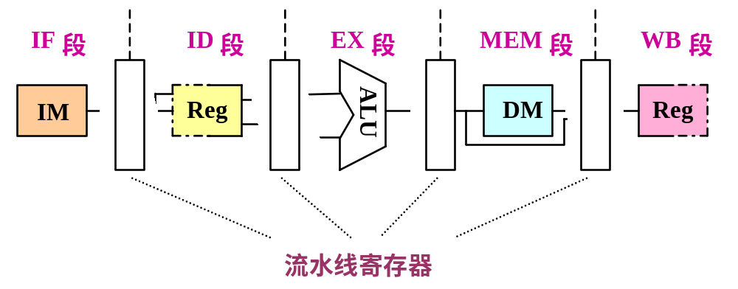
将上述实现方案修改为流水线实现
  一个经典的5段流水线
    每一个周期作为一个流水段。
    在各段之间加上锁存器（流水寄存器）。

Slide 7
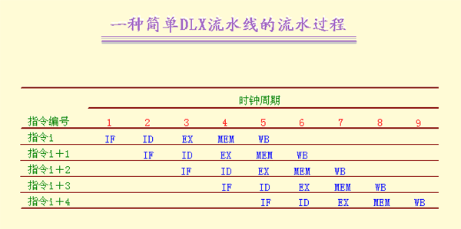
3.4 流水线的相关与冲突
  5段流水线的两种描述方式
    第一种描述（类似于时空图）

Slide 8
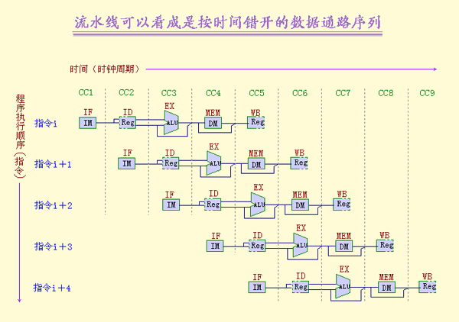
  第二种描述（按时间错开的数据通路序列）

Slide 9
3.4 流水线的相关与冲突
采用流水线方式实现时，应解决以下几个问题：
  要保证不会在同一时钟周期要求同一个功能段做
  两件不同的工作。
    例如，不能要求ALU同时做有效地址计算和算术运算。
  避免IF段的访存（取指令）与MEM段的访存（读/写数据）发生冲突。
    可以采用分离的指令存储器和数据存储器；
    一般采用分离的指令Cache和数据Cache。
  ID段和WB段都要访问同一寄存器文件。
    ID段：读 WB段：写

Slide 10
3.4 流水线的相关与冲突
    如何解决对同一寄存器的访问冲突？
    把写操作安排在时钟周期的前半拍完成，把读操作安排在后半拍完成。
  考虑PC的问题
    流水线为了能够每个时钟周期启动一条新的指令，就必须在每个时钟周期进行PC值的加4操作，并保留新的PC值。这种操作必须在IF段完成，以便为取下一条指令做好准备。
    （需设置一个专门的加法器）
    但分支指令也可能改变PC的值，而且是在MEM段进行，这会导致冲突。
    请考虑一下，如何处理分支指令？

Slide 11
3.4 流水线的相关与冲突
3.4.2 相关与流水线冲突（上）
3.4.2.1 相关
  相关：两条指令之间存在某种依赖关系。
    如果两条指令相关，则它们就有可能不能在流
    水线中重叠执行或者只能部分重叠执行。
  相关有3种类型
    数据相关（也称真数据相关）
    名相关
    控制相关

Slide 12
3.4 流水线的相关与冲突
数据相关
  对于两条指令i（在前，下同）和j（在后，下同），如果下述条件之一成立，则称指令j与指令i数据相关。
    指令j使用指令i产生的结果；
    指令j与指令k数据相关，而指令k又与指令i数据相关。
  数据相关具有传递性。
数据相关反映了数据的流动关系，即如何从其产
生者流动到其消费者。

Slide 13
3.4 流水线的相关与冲突
例如：下面这一段代码存在数据相关。
Loop： L.D F0，0（R1） // F0为数组元素
ADD.D F4，F0，F2 // 加上F2中的值
S.D F4，0（R1） // 保存结果
DADDIU R1，R1，－8 // 数组指针递减8个字节
BNE R1，R2，Loop // 如果R1≠R2，则分支

Slide 14
3.4 流水线的相关与冲突
  当数据的流动是经过寄存器时，相关的检测比较
  直观和容易。
  当数据的流动是经过存储器时，检测比较复杂。
    相同形式的地址其有效地址未必相同。
    形式不同的地址其有效地址却可能相同。

Slide 15
名相关
  名：指令所访问的寄存器或存储器单元的名称。
  如果两条指令使用相同的名，但是它们之间并没有数据流动，则称这两条指令存在名相关。

Slide 16
3.4 流水线的相关与冲突
  指令j与指令i之间的名相关有两种：
    反相关：如果指令j写的名与指令i读的名相同，则
    称指令i和j发生了反相关。
  指令j写的名＝指令i读的名
    输出相关：如果指令j和指令i写相同的名，则称指
    令i和j发生了输出相关。
  指令j写的名＝指令i写的名

Slide 17
3.4 流水线的相关与冲突
  名相关的两条指令之间并没有数据的传送。
  如果一条指令中的名改变了，并不影响另外一条指令的执行。
  换名技术
    换名技术：通过改变指令中操作数的名来消除名相关。
    对于寄存器操作数进行换名称为寄存器换名。
    既可以用编译器静态实现，也可以用硬件动态完成。

Slide 18
3.4 流水线的相关与冲突
例如：考虑下述代码：
DIV.D F2，F6，F4
ADD.D F6，F0，F12
SUB.D F8，F6，F14
DIV.D和ADD.D存在反相关。
进行寄存器换名（F6换成S）后，变成：
DIV.D F2，F6，F4
ADD.D S，F0，F12
SUB.D F8，S，F14

Slide 19
3.4 流水线的相关与冲突
控制相关
  控制相关是指由分支指令引起的相关。
    为了保证程序应有的执行顺序，必须严格按控制相
    关确定的顺序执行。
  典型的程序结构是“if-then”结构。
  请看一个示例：
if p1 {
S1；
}；
S；
if p2 {
S2；
}；

Slide 20
3.4 流水线的相关与冲突
  控制相关带来了以下两个限制：
    与一条分支指令控制相关的指令不能被移到该分支
    之前，否则这些指令就不受该分支控制了。
    对于上述的例子，then 部分中的指令不能移到if语
    句之前。
    如果一条指令与某分支指令不存在控制相关，就不
    能把该指令移到该分支之后。
    对于上述的例子，不能把S移到if语句的then部分中。

Slide 21
3.4 流水线的相关与冲突
3.4.2 相关与流水线冲突（中）
3.4.2.2 流水线冲突
流水线冲突是指对于具体的流水线来说，由于相关
的存在，使得指令流中的下一条指令不能在指定的时钟
周期执行。
流水线冲突有3种类型：
    结构冲突：因硬件资源满足不了指令重叠执行的要
    求而发生的冲突。
    数据冲突：当指令在流水线中重叠执行时，因需要
    用到前面指令的执行结果而发生的冲突。
    控制冲突：流水线遇到分支指令和其他会改变PC值
    的指令所引起的冲突。

Slide 22
3.4 流水线的相关与冲突
带来的几个问题：
  导致错误的执行结果。
  流水线可能会出现停顿，从而降低流水线的效率
  和实际的加速比。
  我们约定
    当一条指令被暂停时，在该暂停指令之后流出的所
    有指令都要被暂停，而在该暂停指令之前流出的指令则
    继续进行（否则就永远无法消除冲突）。

Slide 23
3.4 流水线的相关与冲突
结构冲突
  在流水线处理机中，为了能够使各种组合的指令
  都能顺利地重叠执行，需要对功能部件进行流水
  或重复设置资源。
  如果某种指令组合因为资源冲突而不能正常执
  行，则称该处理机有结构冲突。
  常见的导致结构相关的原因：
    功能部件不是完全流水
    资源份数不够

Slide 24
3.4 流水线的相关与冲突
  结构冲突举例：访存冲突
  有些流水线处理机只有一个存储器，将数据
  和指令放在一起，访存指令会导致访存冲突。
    解决办法Ⅰ：插入暂停周期
    （“流水线气泡”或“气泡”）
    引入暂停后的时空图
    解决方法Ⅱ：
    设置相互独立的指令存储器和数据存储器
    或设置相互独立的指令Cache和数据Cache。

Slide 25
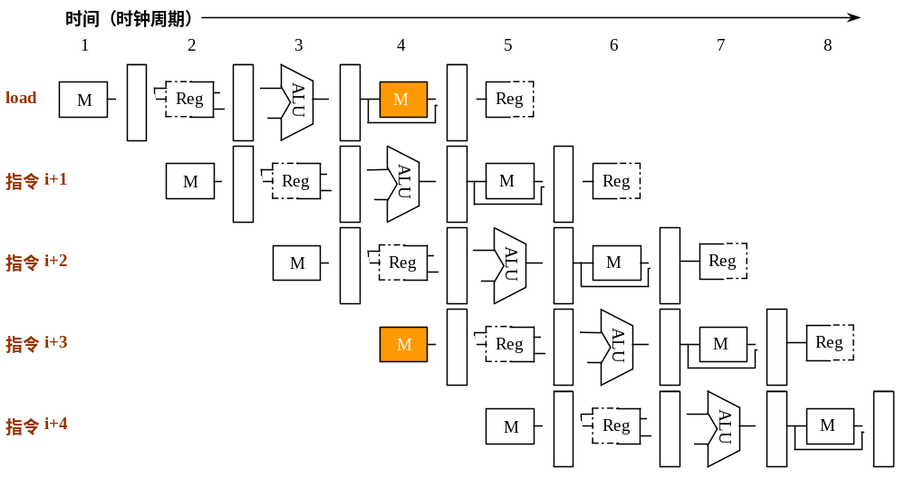
3.4 流水线的相关与冲突
由于访问同一个存储器而引起的结构冲突

Slide 26
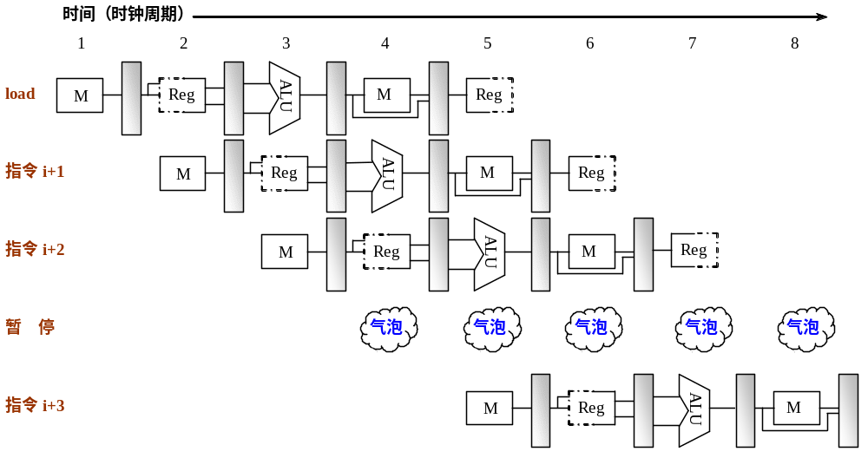
3.4 流水线的相关与冲突
为消除结构冲突而插入的流水线气泡

Slide 27
3.4 流水线的相关与冲突
引入暂停后的时空图
指令编号 | 时钟周期
 | 1 | 2 | 3 | 4 | 5 | 6 | 7 | 8 | 9 | 10
指令i | IF | ID | EX | MEM | WB
指令i+1 |  | IF | ID | EX | MEM | WB
指令i+2 |  |  | IF | ID | EX | MEM | WB | WB
指令i+3 |  |  |  | stall | IF | ID | EX | MEM | WB
指令i+4 |  |  |  |  |  | IF | ID | EX | MEM | WB
指令i+5 |  |  |  |  |  |  | IF | ID | EX | MEM

Slide 28
3.4 流水线的相关与冲突
  有时流水线设计者允许结构冲突的存在
    主要原因：减少硬件成本
    如果把流水线中的所有功能单元完全流水化，或者
    重复设置足够份数，那么所花费的成本将相当高。

Slide 29
数据冲突
  当相关的指令靠得足够近时，它们在流水线中
  的重叠执行或者重新排序会改变指令读/写操作数
  的顺序，使之不同于它们非流水实现时的顺序，
  则发生了数据冲突。

Slide 30
3.4 流水线的相关与冲突
  举例：
DADD R1，R2，R3
DSUB R4，R1，R5
XOR R6，R1，R7
AND R8，R1，R9
OR R10，R1，R11

Slide 31
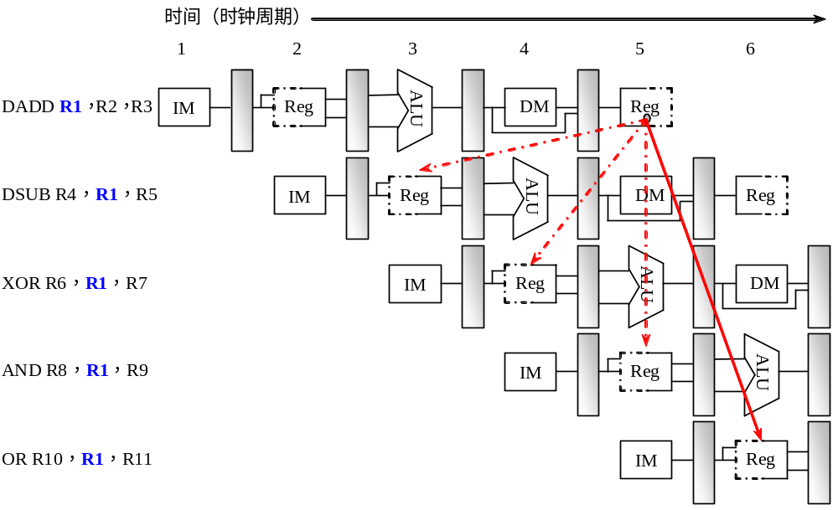
3.4 流水线的相关与冲突
流水线的数据冲突举例

Slide 32
3.4 流水线的相关与冲突
  根据指令读访问和写访问的顺序，可以将数据冲
  突分为3种类型。
    考虑两条指令i和j ，且i在j之前进入流水线，
    可能发生的数据冲突有：
    写后读冲突（RAW）
    在 i 写入之前，j 先去读。
    j 读出的内容是错误的。
    这是最常见的一种数据冲突，它对应于真数据相关。

Slide 33
3.4 流水线的相关与冲突
    写后写冲突（WAW）
    在 i 写入之前，j 先写。
    最后写入的结果是 i 的。错误！
    这种冲突对应于输出相关。
  写后写冲突仅发生在这样的流水线中：
      流水线中不只一个段可以进行写操作。
      当先前某条指令停顿时，允许其后续指令继续前进。
  前面介绍的5段流水线不会发生写后写冲突。
    （只在WB段写寄存器）

Slide 34
3.4 流水线的相关与冲突
    读后写冲突（WAR）
    在 i 读之前，j 先写。
    i 读出的内容是错误的！
    由反相关引起。
这种冲突仅发生在这样的情况下：
      有些指令的写结果操作提前了，而且有些指令
      的读操作滞后了。
      指令被重新排序了。
读后写冲突在前述5段流水线中不会发生。
    （读操作（在ID段）在写结果操作（在WB段）之前）

Slide 35
3.4 流水线的相关与冲突
  通过定向技术减少数据冲突引起的停顿
    （定向技术也称为旁路或短路）
    关键思想：在某条指令产生计算结果之前，其他指
    令并不真正立即需要该计算结果，如果能够将该计
    算结果从其产生的地方直接送到其他指令需要它的
    地方，那么就可以避免停顿。
    采用定向技术消除上例中的相关_x000b_

Slide 36
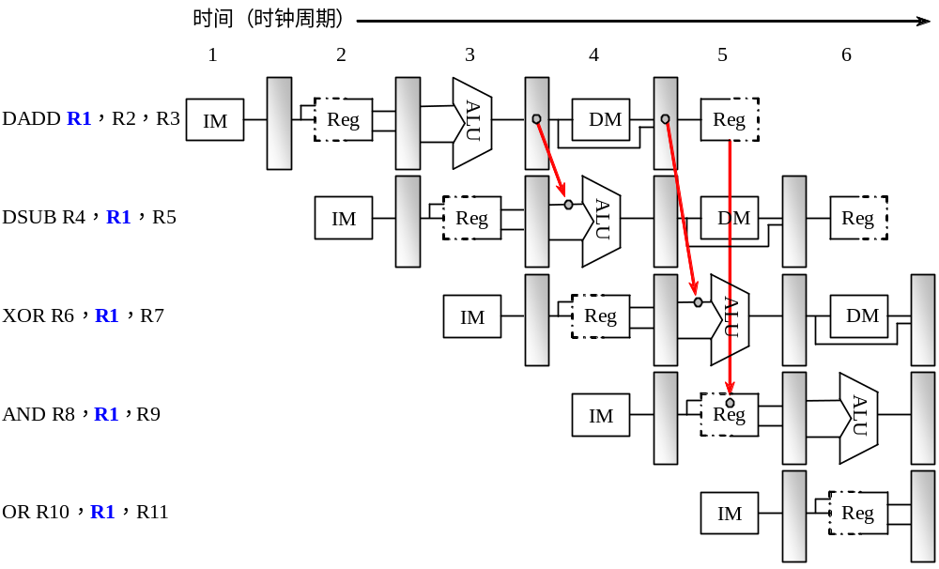
3.4 流水线的相关与冲突
采用定向技术后的流水线数据通路

Slide 37
3.4 流水线的相关与冲突
    当定向硬件检测到前面某条指令的结果寄存器就是当前指令的源寄存器时，控制逻辑会将前面那条指令的结果直接从其产生的地方定向到当前指令所需的位置。
    结果数据不仅可以从某一功能部件的输出定向到其自身的输入，而且还可以定向到其他功能部件的输入。
    举例:
DSUB R1，R2，R3
LD R5，0（R1）
SD R5，12（R1）

Slide 38
3.4 流水线的相关与冲突
  需要停顿的数据冲突
    并不是所有的数据冲突都可以用定向技术来解决。
    举例:
LD R1，0（R2）
DADD R4，R1，R5
AND R6，R1，R7
XOR R8，R1，R9
    增加流水线互锁硬件，插入“暂停”。
    作用：检测发现数据冲突，并使流水线停顿，直至
    冲突消失。
    举例：演示A 演示B

Slide 39
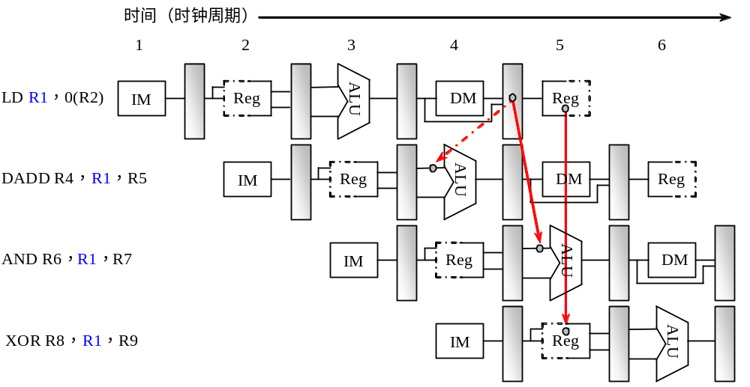
3.4 流水线的相关与冲突
无法将LD指令的结果定向到DADD指令

Slide 40
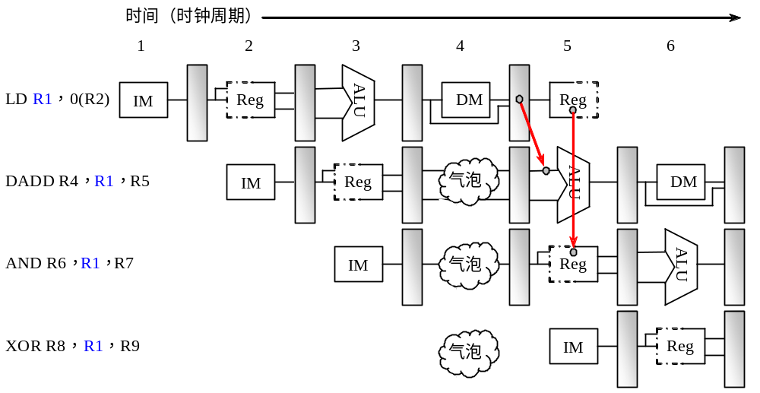
3.4 流水线的相关与冲突
流水线互锁机制插入气泡后的执行过程

Slide 41
3.4 流水线的相关与冲突
LD R1，0（R2） | IF | ID | EX | MEM | WB
DADD R4，R1，R5 |  | IF | ID | EX | MEM | WB
AND R6，R1，R7 |  |  | IF | ID | EX | MEM | WB
XOR R8，R1，R9 |  |  |  | IF | ID | EX | MEM | WB
LD R1，0（R2） | IF | ID | EX | MEM | WB
DADD R4，R1，R5 |  | IF | ID | stall | EX | MEM | WB
AND R6，R1，R7 |  |  | IF | stall | ID | EX | MEM | WB
XOR R8，R1，R9 |  |  |  | stall | IF | ID | EX | MEM
插入停顿前后的流水线时空图

Slide 42
3.4 流水线的相关与冲突
  依靠编译器解决数据冲突
    让编译器重新组织指令顺序来消除冲突，这种技术
    称为指令调度或流水线调度。
    例如：采用典型的代码生成方法，
  表达式A＝B＋C的代码会导致暂停
LD Rb，B | IF | ID | EX | MEM | WB
LD Rc，C |  | IF | ID | EX | MEM | WB
DADD Ra，Rb，Rc |  |  | IF | ID | stall | EX | MEM | WB
SD Ra ，A |  |  |  | IF | stall | ID | EX | MEM | WB

Slide 43
    举例：
      请为下列表达式生成没有暂停的指令序列:
  A＝B＋C ；
  D＝E－F ；
      假设载入延迟为1个时钟周期。
      题解
调度前的代码 | 调度后的代码
LD Rb，B LD Rc，C DADD Ra，Rb，Rc SD Ra，A LD Re，E LD Rf，F DSUB Rd，Re，Rf SD Rd，D | LD Rb，B LD Rc，C LD Re，E DADD Ra，Rb，Rc LD Rf，F SD Ra，A DSUB Rd，Re，Rf SD Rd，D

Slide 44
3.4 流水线的相关与冲突
3.4.2 相关与流水线冲突（下）
控制冲突
  执行分支指令的结果有两种
    分支成功：PC值改变为分支转移的目标地址。
    在条件判定和转移地址计算都完成后，才改变PC值。
    不成功或者失败：PC的值保持正常递增，
    指向顺序的下一条指令。
  处理分支指令最简单的方法：
    “冻结”或者“排空”流水线 。
    优点：简单。
    前述5段流水线中，改变PC值是在MEM段进行的。
    给流水线带来了3个时钟周期的延迟。

Slide 45
简单处理分支指令：分支成功的情况
分支指令 | IF | ID | EX | MEM | WB
分支目标指令 |  | IF | stall | stall | IF | ID | EX | MEM | WB
分支目标指令+1 |  |  |  |  |  | IF | ID | EX | MEM | WB
分支目标指令+2 |  |  |  |  |  |  | IF | ID | EX | MEM
分支目标指令+3 |  |  |  |  |  |  |  | IF | ID | EX
简单处理分支指令：分支失败的情况
分支指令 | IF | ID | EX | MEM | WB
分支后继指令 |  | IF | stall | stall | IF | ID | EX | MEM | WB
分支后继指令+1 |  |  |  |  |  | IF | ID | EX | MEM | WB
分支后继指令+2 |  |  |  |  |  |  | IF | ID | EX | MEM
分支后继指令+3 |  |  |  |  |  |  |  | IF | ID | EX

Slide 46
3.4 流水线的相关与冲突
  把由分支指令引起的延迟称为分支延迟。
  分支指令在目标代码中出现的频度
    每3～4条指令就有一条是分支指令。
    假设：分支指令出现的频度是30％，
    流水线理想 CPI＝1，
    那么：流水线的实际 CPI ＝ 1.9。
  可采取两种措施来减少分支延迟。
    在流水线中尽早判断出分支转移是否成功；
    尽早计算出分支目标地址。

Slide 47
3.4 流水线的相关与冲突
下面的讨论中，我们假设：
这两步工作被提前到ID段完成，即分支指令是在ID段的末尾执行完成，所带来的分支延迟为一个时钟周期。

Slide 48
3.4 流水线的相关与冲突
  3种通过软件（编译器）来减少分支延迟的方法
  共同点：
      对分支的处理方法在程序的执行过程中始终是
      不变的，是静态的。
      要么总是预测分支成功，要么总是预测分支失败。
    预测分支失败
      允许分支指令后的指令继续在流水线中流动，就
      好象什么都没发生似的。
      若确定分支失败，将分支指令看作是一条普通指
      令，流水线正常流动。

Slide 49
3.4 流水线的相关与冲突
      若确定分支成功，流水线就把在分支指令之后
      取出的所有指令转化为空操作，并按分支目地
      重新取指令执行。
    要保证：分支结果出来之前不会改变处理机的状态，以
    便一旦猜错时，处理机能够回退到原先的状态。
    流水线的处理过程

Slide 50
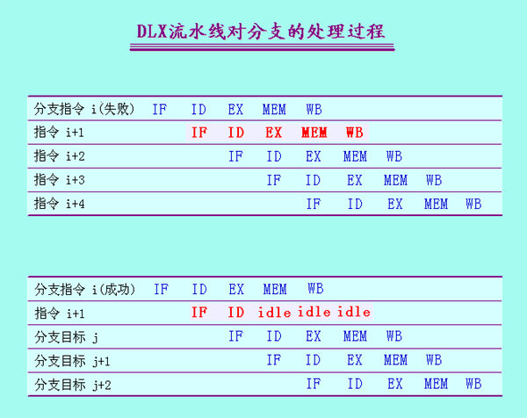

Slide 51
3.4 流水线的相关与冲突
    预测分支成功
    假设分支转移成功，并从分支目标地址处取指令执行。
    起作用的前题：先知道分支目标地址，后知道分支是否
    成功。
    前述5段流水线中，这种方法没有任何好处。

Slide 52
    延迟分支
    主要思想：
    从逻辑上“延长”分支指令的执行时间。把延迟分支
    看成是由原来的分支指令和若干个延迟槽构成，不管分
    支是否成功，都要按顺序执行延迟槽中的指令。

Slide 53
    具有一个分支延迟槽的流水线的执行过程
分 支 失 败 | 分支指令i | IF | ID | EX | MEM | WB
 | 延迟槽指令 i+1 |  | IF | ID | EX | MEM | WB
 | 指令 i+2 |  |  | IF | ID | EX | MEM | WB
 | 指令 i+3 |  |  |  | IF | ID | EX | MEM | WB
 | 指令 i+4 |  |  |  |  | IF | ID | EX | MEM | WB
分 支 成 功 | 分支指令i | IF | ID | EX | MEM | WB
 | 延迟槽指令 i+1 |  | IF | ID | EX | MEM | WB
 | 分支目标指令j |  |  | IF | ID | EX | MEM | WB
 | 分支目标指令j+1 |  |  |  | IF | ID | EX | MEM | WB
 | 分支目标指令j+2 |  |  |  |  | IF | ID | EX | MEM | WB
分支延迟槽中的指令“掩盖”了流水线原来必须插入的暂停周期。

Slide 54
3.4 流水线的相关与冲突
分支延迟指令的调度
    任务：在延迟槽中放入有用的指令。
    由编译器完成。能否带来好处取决于编译器能否把有用
    的指令调度到延迟槽中。
    三种调度方法：
      从前调度
      从目标处调度
      从失败处调度

Slide 55
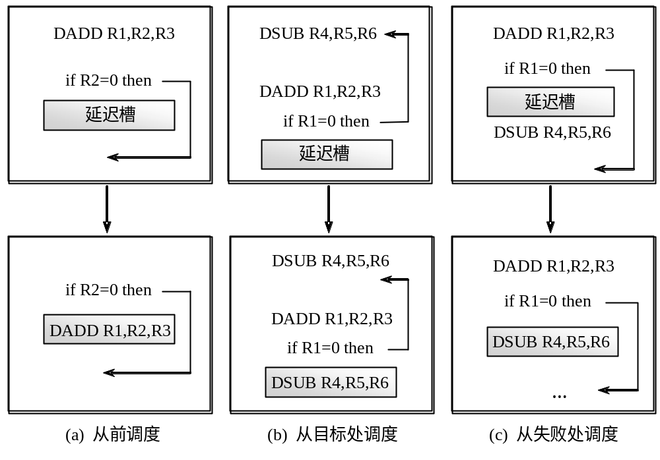
调度前和调度后的代码

Slide 56
3.4 流水线的相关与冲突
三种方法的要求及效果
调 度 策 略
对调度的要求
什么情况下起作用
从 前 调 度
被调度的指令必须与分支无关
任何情况
必须保证在分支失败时执行被调度
的指令不会导致错误。有可能需要
复制指令
分支成功时
(但由于复制指令，有
可能会增大程序空间)
从目标处调度
必须保证在分支成功时执行被调度
的指令不会导致错误
从失败处调度
分支失败时

Slide 57
3.4 流水线的相关与冲突
  分支延迟受到两个方面的限制：
    可以被放入延迟槽中的指令要满足一定的条件。
    编译器预测分支转移方向的能力。
  进一步改进：分支取消机制（取消分支）
    当分支的实际执行方向和事先所预测的一样时，
    执行分支延迟槽中的指令，否则就将分支延迟槽中的
    指令转化成一个空操作。
    “预测成功－取消”分支的执行过程

Slide 58
分 支 失 败 | 分支指令i | IF | ID | EX | MEM | WB
 | 延迟槽指令 i+1 |  | IF | idle | idle | idle | idle
 | 指令 i+2 |  |  | IF | ID | EX | MEM | WB
 | 指令 i+3 |  |  |  | IF | ID | EX | MEM | WB
 | 指令 i+4 |  |  |  |  | IF | ID | EX | MEM | WB
分 支 成 功 | 分支指令i | IF | ID | EX | MEM | WB
 | 延迟槽指令 i+1 |  | IF | ID | EX | MEM | WB
 | 分支目标指令j |  |  | IF | ID | EX | MEM | WB
 | 分支目标指令j+1 |  |  |  | IF | ID | EX | MEM | WB
 | 分支目标指令j+2 |  |  |  |  | IF | ID | EX | MEM | WB
预测分支成功的情况下，分支取消机制的执行情况

